Slide 1

商业计划书
BUSINESS
智能轨道车
智能改变未来

Slide 2
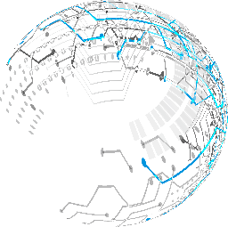
项目背景
随着科学技术不断发展，智能化工具在人们的生活、生产中应用越来越多。人们开始对服务品质的要求越来越高，如何提升服务品质，并缩减人力成本成为企业的关注点。智能短途运输车可以被应用于工厂进行材料搬运，在小区等场所作为做短途物流，能满足企业对于客户智能服务的需求。

Slide 3
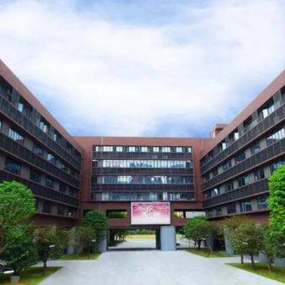
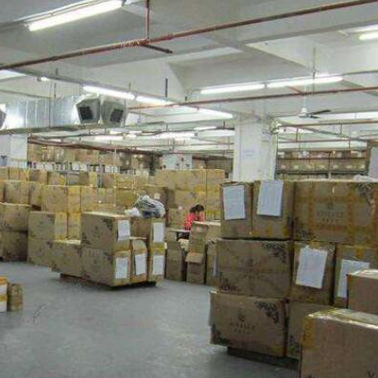
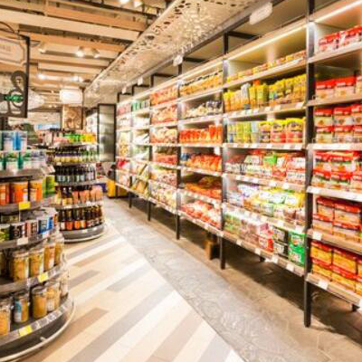
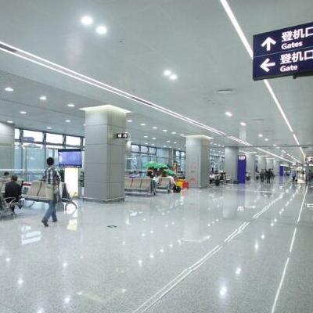
场景选择
经过从产品实现难易程度，意外发生率与解决问题难度，产品营收方式与商品利润等方面综合考虑，最后将机场作为该产品前期的应用市场。
大学校园
车间仓库
大型超市
机场

Slide 4
可行性分析
磁条导航
磁钉导航
二维码导航
激光导航
自然导航
Notes:
自然导航依靠安装一个摄像头，将看到的信息收集，经过将这些信息算法处理，得出环境模型，得到当前所处位置信息，再通过与内置地图做对比，确定路线
激光导航也是同样的道理，只不过是运用激光技术
在人流量大，环境变化复杂的地方，这些技术目前显然是不合适的
而二维码和磁钉是通过每隔一段距离设定点，小车通过该点确定位置，再通过小车内置的陀螺仪确定转动角度，进行路线行径，但是这需要对陀螺仪的精度有很高的要求，相隔的距离越大，精度要求越高
磁条导航成本最低，稳定度目前最好，但是对于一条轨道只能是互斥访问的，所以我们讨论，将二维码导航与磁条导航相结合

Slide 5
基本流程说明
用户选定小车，将行李放于小车上
如果前方障碍没有消失，则再次分析路线，去往目的地
小车通过分析当前路线情况筛选最优路线
在机场出入口附近设置站点，用于存放小车
用户到目的地站点付款，并拿取行李
用户通过客户端选择小车目的地
当小车前方有行人会自动停下，等人员通过

Slide 6
角色分析
管理端
数据统计
小车管理
路线规划
用户信息管理
通知推送
轨道检修管理

Slide 7
角色分析
客户端
用户的注册/登陆
小车目的地到达提示
用户信息
支付解锁取货
查看附近可用小车
查看小车实时路线
用户扫码选择小车
调用附近空闲小车
用户设定目的地
用户查看所需费用
用户中途修改目的地
小车未按时到达提示

Slide 8
角色分析
智能小车
智能避障
扫手机二维码解锁
报警功能
广告服务
向服务器发送位置
故障自检
小车基本信息显示

Slide 9
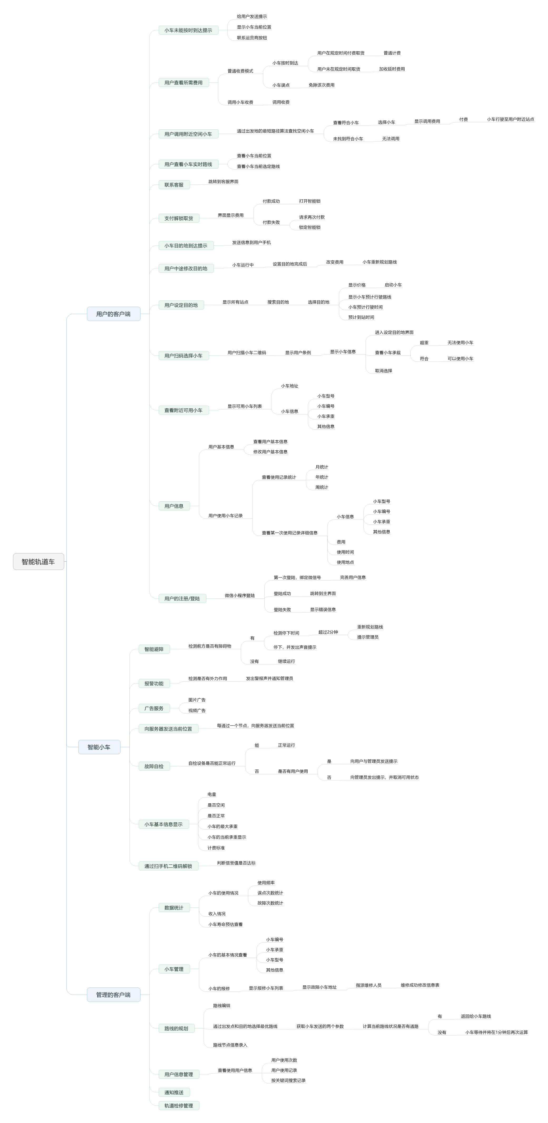
思维导图

